Slide 1


SESIÓN 4:
PLANES
SISCOVID
CAPACITACIÓN EN PROTOCOLOS SANITARIOS DE VIGILANCIA, PREVENCIÓN Y CONTROL DE COVID 19”

Slide 2
R.M N° 972 - 2020
FINALIDAD
Contribuir con la disminución de riesgo de transmisión de la COVID-19 en el ámbito laboral, implementando lineamientos generales para la vigilancia, prevención y control de la salud de los trabajadores con riesgo de exposición
II. ÁMBITO DE APLICACIÓN
- Personas Naturales y jurídicas / personas jurídicas
- Sector público y privado

Slide 3
NIVELES DE RIESGO
NIVEL DE RIESGO | RIESGO BAJO | RIESGO MEDIO | RIESGO ALTO | RIESGO MUY ALTO
CARACTERÍSTICAS | No se tiene contacto con personas frecuentes a una distancia menor de 1.5 mt. Usa barreras físicas para desarrollar su actividad. | Requieren contacto cercano y frecuente a menos de 1.5mt con el público en general. No le permite usar barrearas fisicas, para el trabajo. | Trabajo con riesgo potencial de exposición a casos sospechosos o confirmado de COVID 19. No expuestos aerosoles. | Trabajos con contacto con casos sospechosos o confirmado de COVID 19. Expuestos aerosoles

Slide 4
LINEAMIENTOS
Notes:
FACILITADOR: BIENVENIDA Y AGRADECE A FAMILIA POR SU PARTICIPACIÓN

Slide 5
LINEAMIENTOS PARA LA VIGILANCIA, PREVENCIÓN Y CONTROL DE COVID 19
Limpieza y desinfección de centros de trabajo
Evaluación de la condición de salud del trabajador previo al regreso o reincorporación al centro de trabajo
Lavado y desinfección de manos
Sensibilización de la prevención del contagio en el centro de trabajo
Medidas preventivas de aplicación colectiva
Medidas de protección personal
Vigilancia de salud del trabajador en el contexto de la COVID 19
1
2
3
4
5
6
7

Slide 6
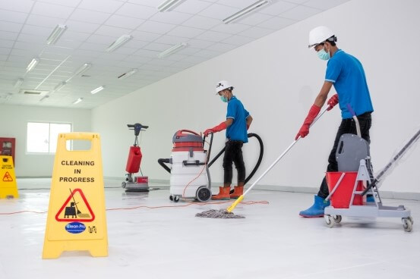
LINEAMIENTO 1
LIMPIEZA Y DESINFECCIÓN DE CENTROS DE TRABAJO
Limpieza de ambientes, equipos, unidades, antes del inicio de labores post cuarentena
Limpieza diaria y se establecerá frecuencia de limpieza por el servicio SST
Capacitación al personal que realizará esta función, disponibilidad de sustancias a usar

Slide 7
LINEAMIENTO 2
EVALUACIÓN DE LA CONDICIÓN DE SALUD DEL TRABAJADOR PREVIO AL REGRESO O REINCORPORACIÓN AL CENTRO DE TRABAJO
GESTIONAR PARA LOS TRABAJADORES
Identificación del riesgo
Ficha sintomatológica de COVID 19
Aplicación de pruebas serológicas o moleculares según riesgo
Control obligatorio de la T° de los trabajadores al momento de ingresar a la jornada
Sobre las pruebas: Aplicación de pruebas para puestos de riego Alto y muy Alto En caso de actividades de bajo y mediano riego solo si presenta síntomas compatibles con la COVID-19
Sobre la articulación: De identificarse un caso sospechoso debe ser manejado de acuerdo al Manejo Clínico y Documento Técnico para casos de COVID-19 del MINSA. Registro en la ficha F300 SISCOVID del MINSA

Slide 8
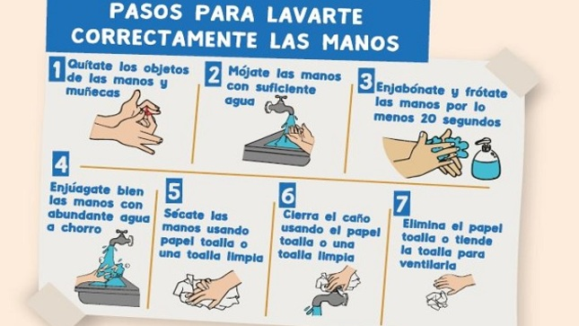

LINEAMIENTO 3
LAVADO Y DESINFECCIÓN DE MANOS OBLIGATORIO
Empleador asegura la cantidad y ubicación de puntos de lavado de manos y puntos de alcohol.
Uno de esos puntos deberá estar ubicado al ingreso del centro de trabajo.
Colocar afiches sobre el correcto lavado de manos

Slide 9
LINEAMIENTO 4
SENSIBILIZACIÓN DE LA PREVENCIÓN DEL CONTAGIO EN EL CENTRO DE TRABAJO
PRINCIPALES MEDIDAS
Brindar información sobre la COVID-19 y medios de protección laboral (distanciamiento social, uso de mascarilla e higiene de manos)
Sensibilizar sobre el reporte temprano de sintomatología, incluye los casos intradomiciliarios o intrafamiliares
Educar importancia de prevenir la estigmatización y la discriminación a trabajadores sospechosos o confirmados de COVID-19
Facilitar los medios para responder a las inquietudes de los trabajadores respecto a la COVID-19
USO DE MASCARILLA ES OBLIGATORIO DURANTE TODA LA JORNADA LABORAL

Slide 10
LINEAMIENTO 5
MEDIDAS PREVENTIVAS DE APLICACIÓN COLECTIVA
Uso de mascarillas de manera adecuada
Capacitación a trabajadores
Ambientes ventilados
Distanciamiento físico de al menos 1.5 mt entre trabajadores
Distanciamiento en: ascensores, vestidores, comedores, medios de transporte.
Reuniones de trabajo de preferencia virtual, si es presencial, respetando el distanciamiento
Evitar aglomeraciones al ingreso y salida del turno laboral
Establecer puntos estratégicos para el acopio de EPPs usados
No está permitido el uso de cabinas o equipos para rociar al trabajador.
No se debe postergar los descansos pre y postnatales correspondientes en las mujeres gestantes.
* En los comedores la distancia es de 2 mts.
* En campamentos el distanciamiento entre las camas es no menor a 2 mts.

Slide 11
LINEAMIENTO 6
MEDIDAS DE PROTECCIÓN PERSONAL
El empleador asegura la disponibilidad de EPPs e implementa medidas para su uso correcto y obligatorio
RIESGO DE EXPOSICIÓN | MEDIANO RIESGO | BAJO RIESGO
MÍNIMO ESTÁNDAR DE PROTECCIÓN | Mascarillas quirúrgicas (descartables) ó Mascarillas comunitarias + protector facial | Mascarillas comunitarias (que pueden ser reutilizables y lavables), mínimo 3

Slide 12
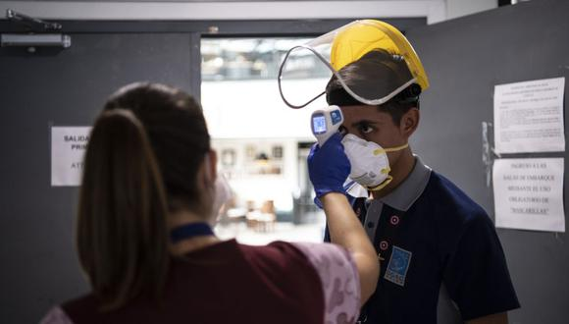

LINEAMIENTO 7
VIGILANCIA DE LA SALUD DEL TRABAJADOR EN EL CONTEXTO DEL COVID 19
La vigilancia debe realizarse de forma permanente
TOMA DE TEMPERATURA
Al ingresar al área laboral (zona frontal o temporal)
T° >37.5°C o síntomas respiratorios (aislamiento domiciliario), seguimiento y evaluación medica
VIGILANCIA A LA EXPOSICIÓN DE OTROS FACTORES DE RIESGO
Ergonómicos –Psicosocial -Otros que se generen
El aislamiento para casos sospechosos o confirmados positivos será por un máximo de 14 días.
El alta de confirmados o sospechosos COVID-19 se hará a través de la ficha F300

Slide 13
ANEXO 1.Profesional de Salud del Servicio de Seguridad y salud en el trabajo por tamaño de empresa
Profesional para la vigilancia de la Salud por exposición a la COVID-19 |  | Centros de trabajo TIPO 1 | Centros de trabajo TIPO 2 | Centros de trabajo TIPO 3 | Centros de trabajo TIPO 4 | Centros de trabajo TIPO 5 | Centros de trabajo TIPO 6
 | 1 a 4 Trabajadores (No incluidos en el DS 003/98 SA) | 5 a 20 Trabajadores (No incluidos en el DS 003/98 SA) | Hasta 20 Trabajadores (No incluidos en el DS 003/98 SA) | 21 a 50 trabajadores | 51 a 100 trabajadores | 101 a 500 trabajadores | Más de 500 trabajadores
Empleador | X | X | X | X | X | X | X
Profesional de la Salud |  | X | X | X
Lic. Enfermería |  |  |  |  | X | X | X
Médico |  |  |  |  |  | X | X
En caso de Centros de trabajo de Tipo 1, podrán solicitar apoyo de un Profesional de la Salud con capacitación otorgada, como mínimo, por un Instituto de Educación Superior. En Salud Ocupacional, Seguridad y Salud en el Trabajo o Gestión de Riesgos y Desastres.

Slide 14
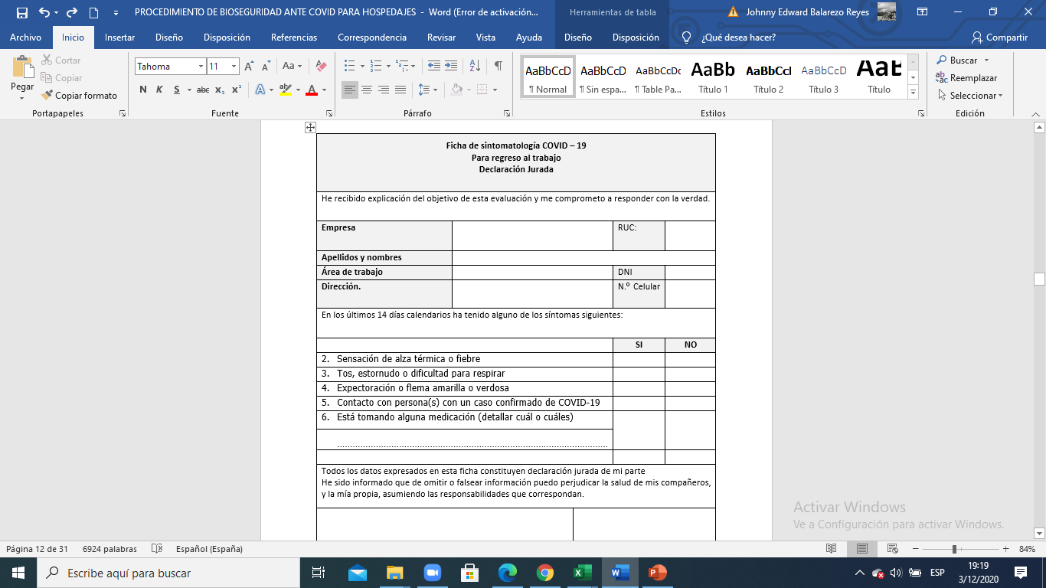
ANEXO 2.Ficha sintomatológica COVID-19 para el regreso al trabajo
Declaración Jurada
En caso de Centros de trabajo de Tipo 1, podrán solicitar apoyo de un Profesional de la Salud con capacitación otorgada, como mínimo, por un Instituto de Educación Superior. En Salud Ocupacional, Seguridad y Salud en el Trabajo o Gestión de Riesgos y Desastres.

Slide 15
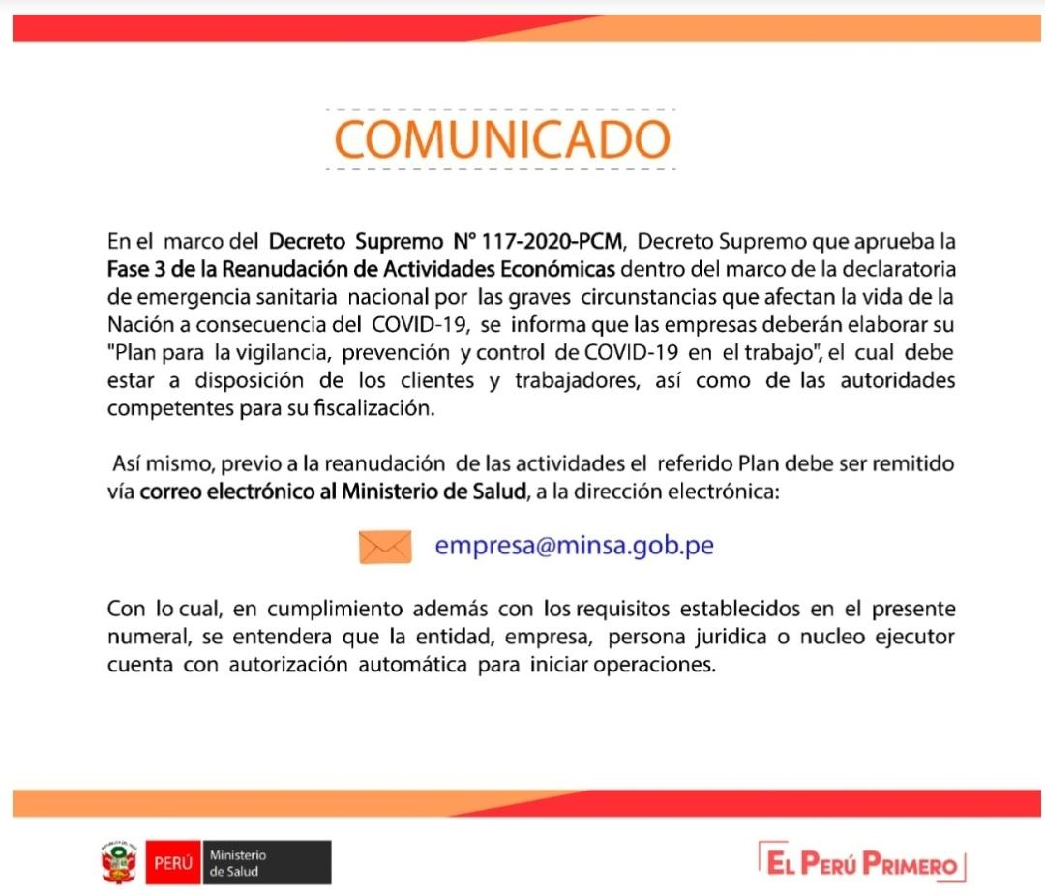

Slide 16
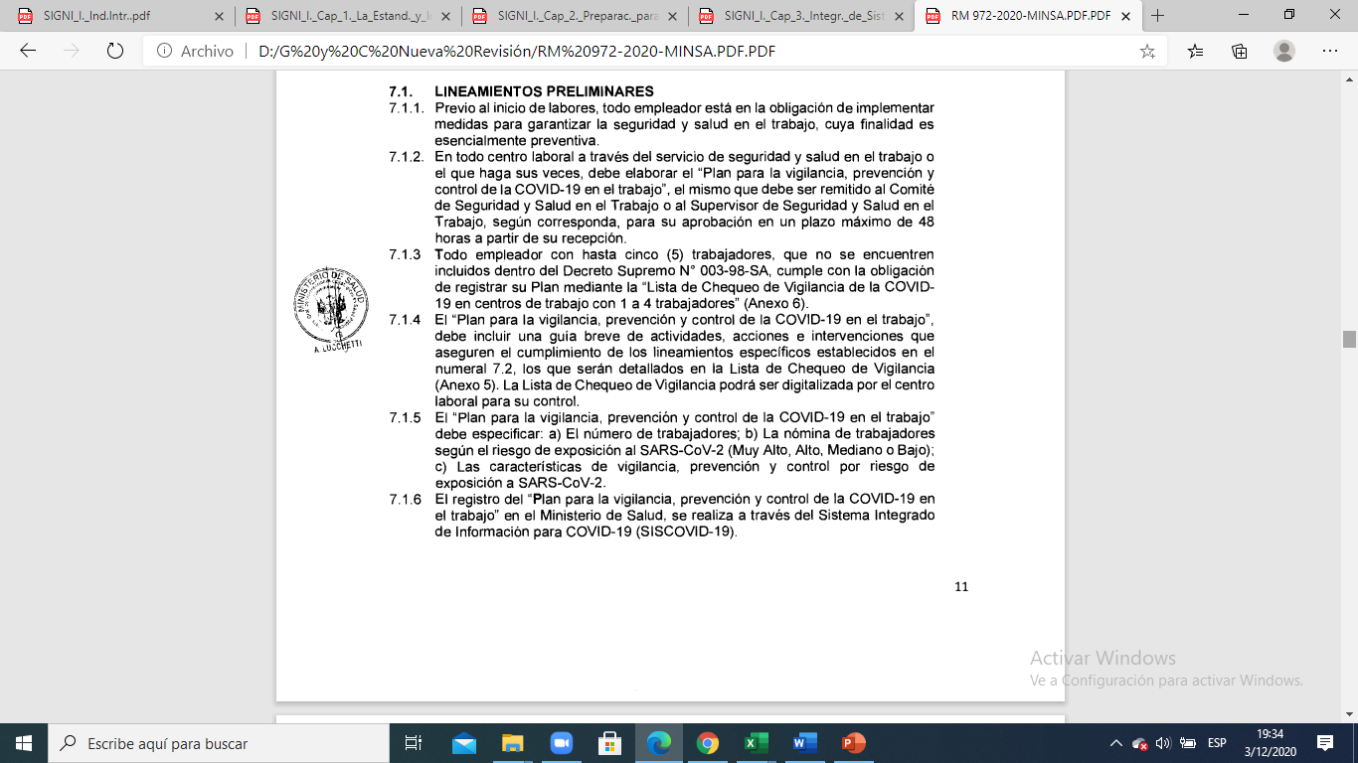

Slide 17
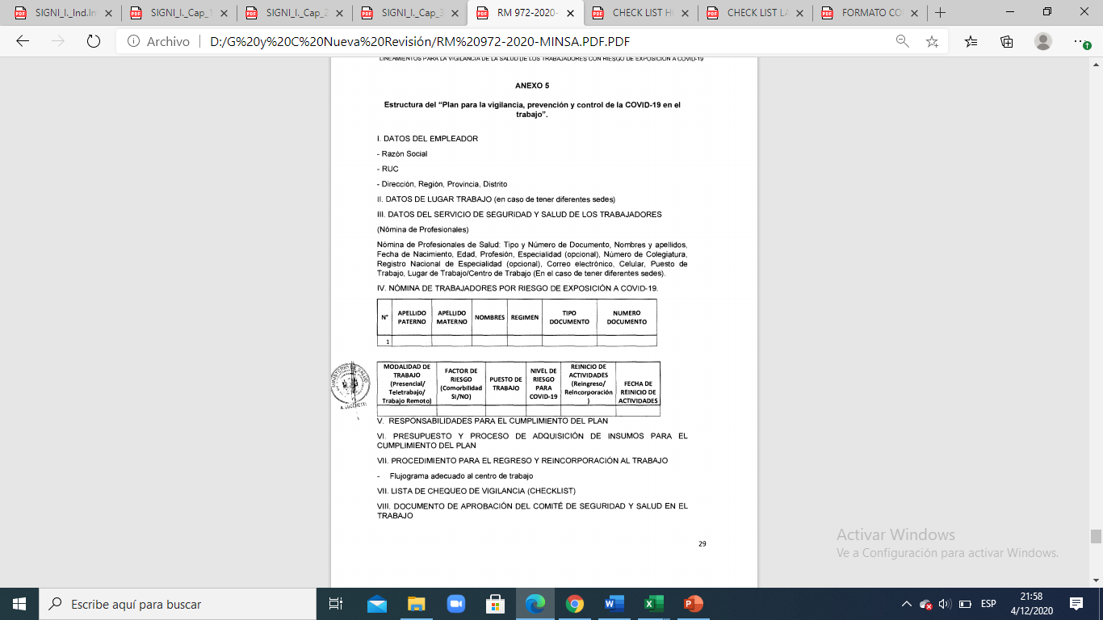
ANEXO 4. Lista de chequeo de vigilancia

Slide 18
ANEXO 4. Lista de chequeo de vigilancia

Slide 19
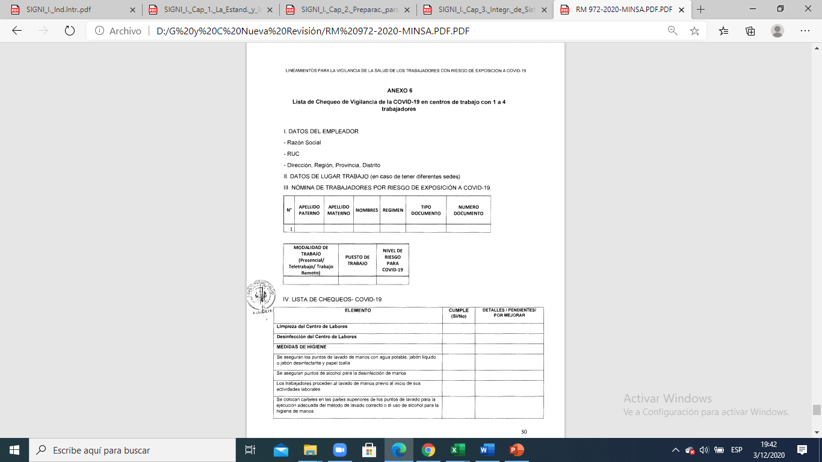
ANEXO 6. Lista de chequeos – Para empresas de 1 a 4 trabajadores

Slide 20
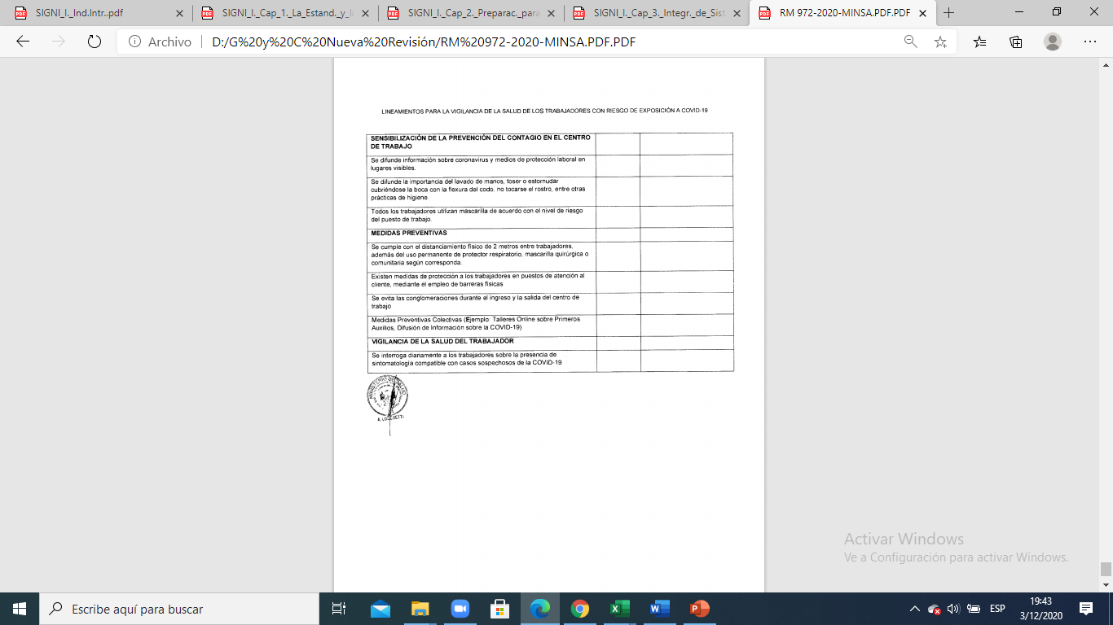

Slide 21
